Slide 1
Использование возможностей «Точек роста» в развитии дополнительного образования
Алышова Эсмира Хафизовна, учитель математики и информатики
МБОУ «СШ имени Героя России Заволянского Валерия Ивановича»

Slide 2
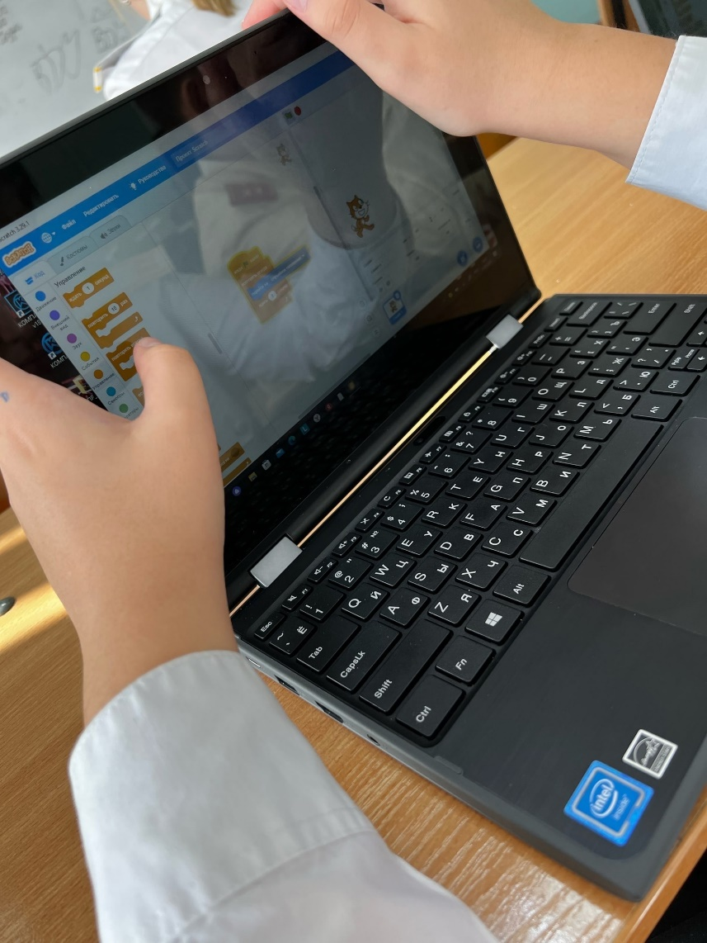
Среда программирования «Scratch».

Slide 3
Среда программирования «Scratch».
Цель программы: Развитие творческих способностей в процессе обучения основам алгоритмизации с использованием программной платформы «Scratch».
Задачи:
Предметные:
познакомить c основными понятиями программирования;
обучить основным базовым алгоритмическим конструкциям;
научить работать в среде программирования: «Scratch».
Метапредметные:
способствовать развитию умения применять знания на практике;
способствовать развитию навыков поиска и анализа информации.
Личностные:
способствовать развитию навыков самоорганизации и самоконтроля;
содействовать умению работать в команде и индивидуально, над созданием творческих работ.

Slide 4
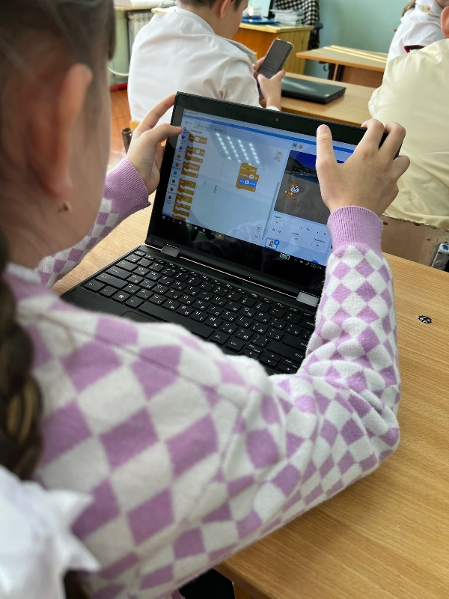
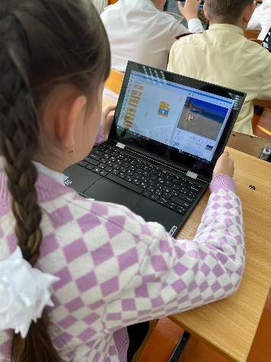
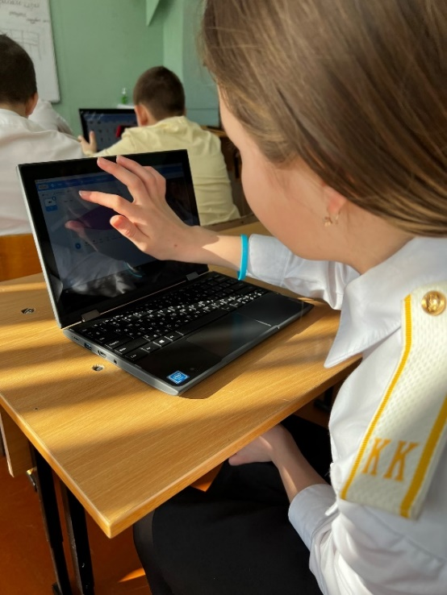
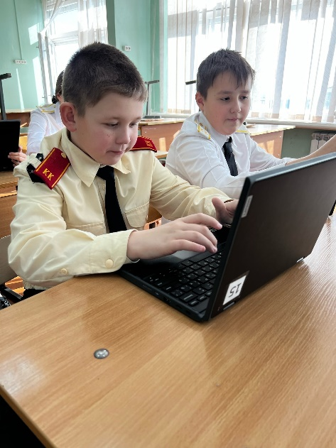
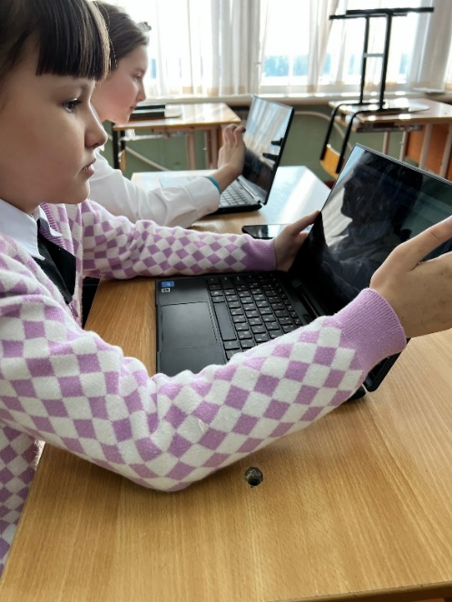
Объем программы и режим работы
Период | Продолжительность занятия | Кол-во занятий в неделю | Кол-во часов в неделю | Кол-во недель | Кол-во часов в год
1 год | 1 часа | 1 | 1 ч | 34 | 34 ч
Итого по программе |  |  |  |  | 34 ч

Slide 5
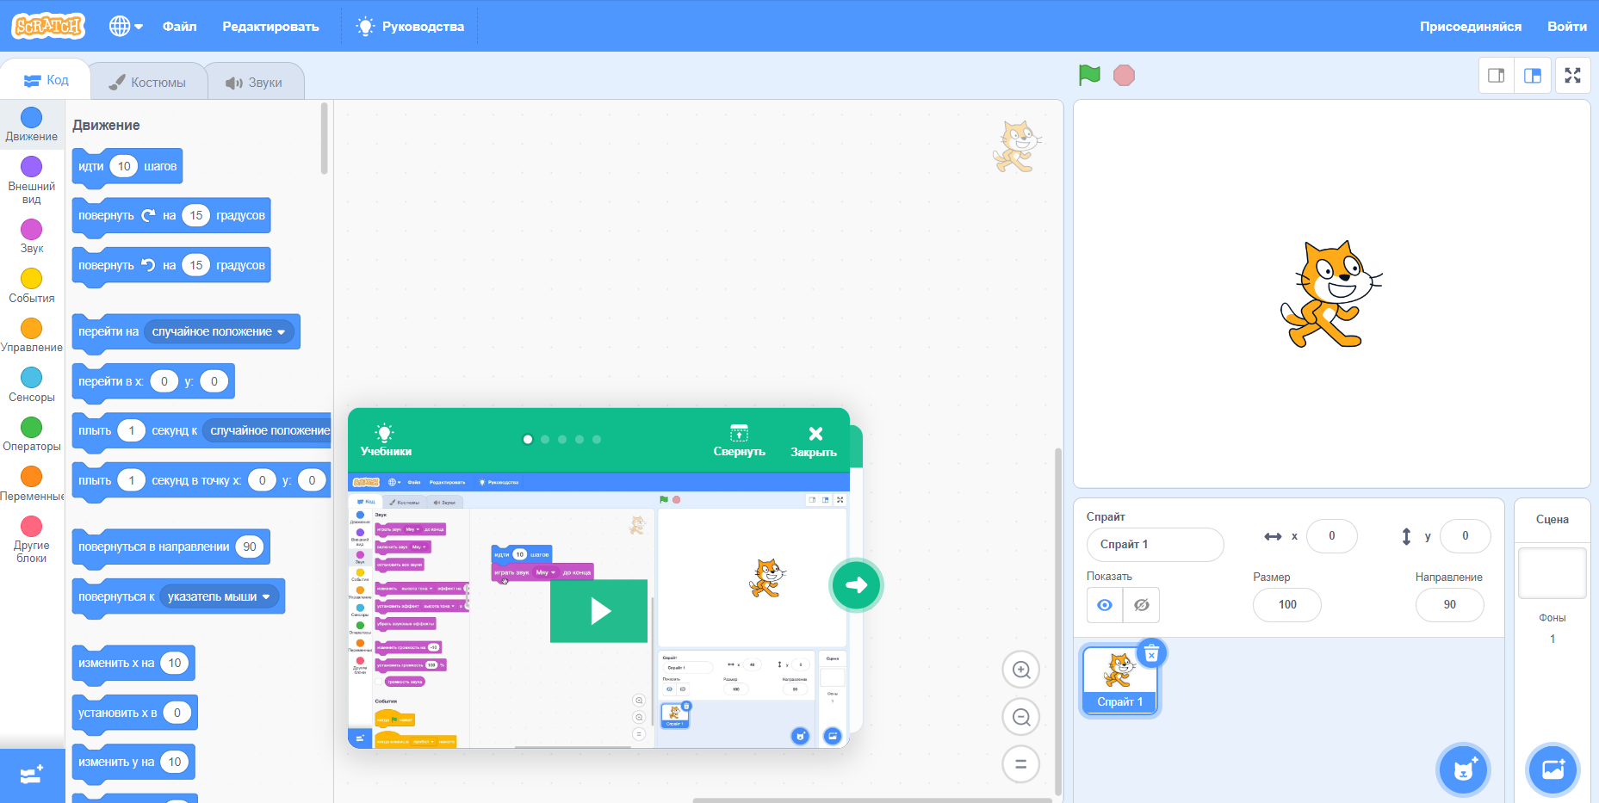

Slide 6
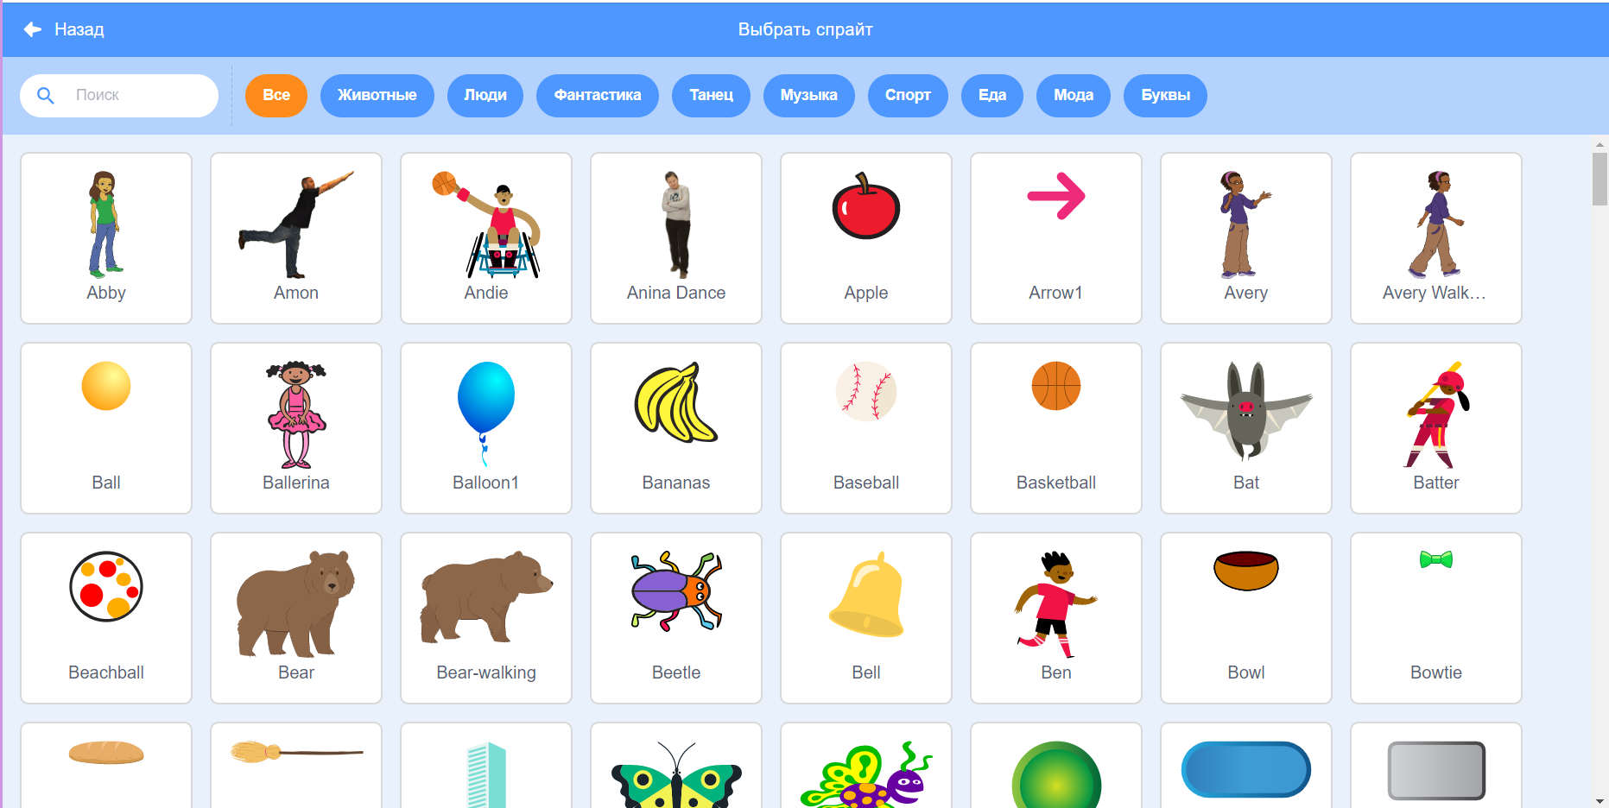
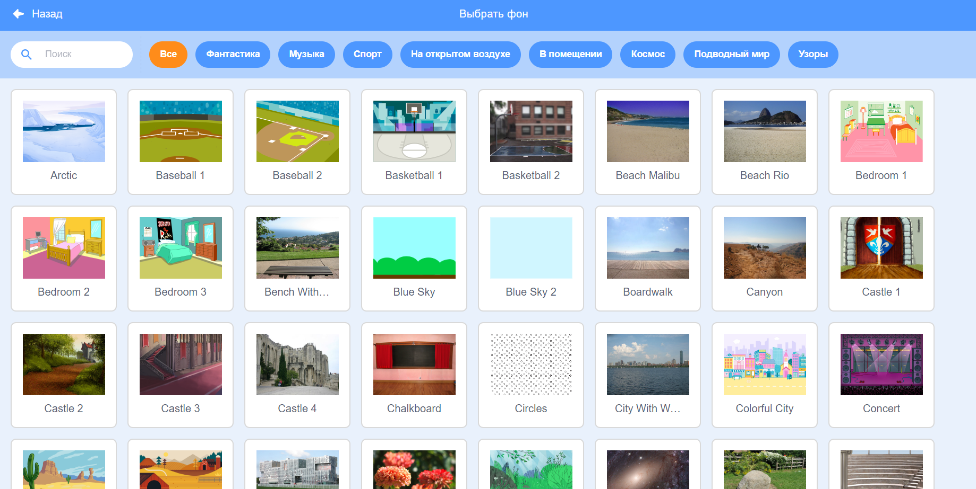
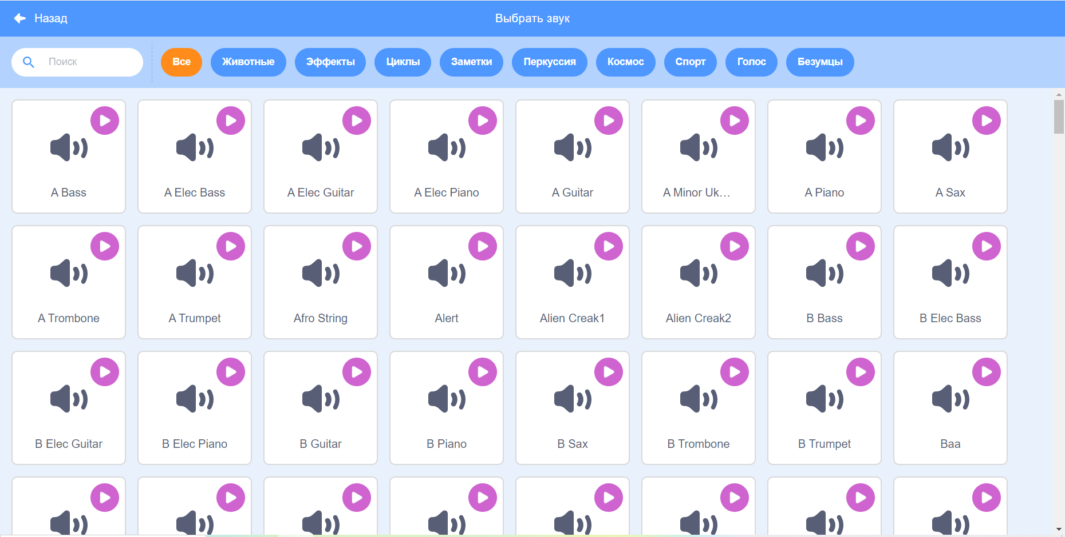

Slide 7
Спасибо за внимание

